Slide 1

Web Performance
Best Practices

Slide 2
Добри практики
Избягване пренасочването на страници;
Разрешаване на компресия;
Подобряване на времето за отговор на сървъра;
Кеширане на браузъра;
Минимизиране на ресурсите;
Оптимизиране на изображенията;
Приоритизиране на видимото съдържание;
Премахване на JavaScript код, блокиращ зареждането на страницата.

Slide 3
Избягване пренасочването на страници
Това правило се задейства, когато PageSpeed Insights открие, че има повече от едно пренасочване от дадения URL адрес към крайната целева страница.
Notes:
This rule triggers when PageSpeed Insights detects that you have more than one redirect from the given url to the final landing page.

Slide 4
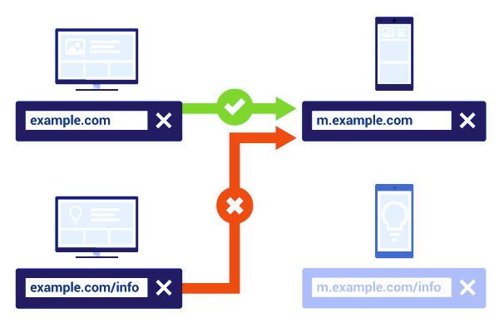
Избягване пренасочването на страници
Notes:
This rule triggers when PageSpeed Insights detects that you have more than one redirect from the given url to the final landing page.

Slide 5
Разрешаване на компресия
Това правило се задейства, когато PageSpeed Insights открие, че подлежащите на компресиране ресурси са доставени без компресиране с gzip.
Notes:
This rule triggers when PageSpeed Insights detects that you have more than one redirect from the given url to the final landing page.

Slide 6
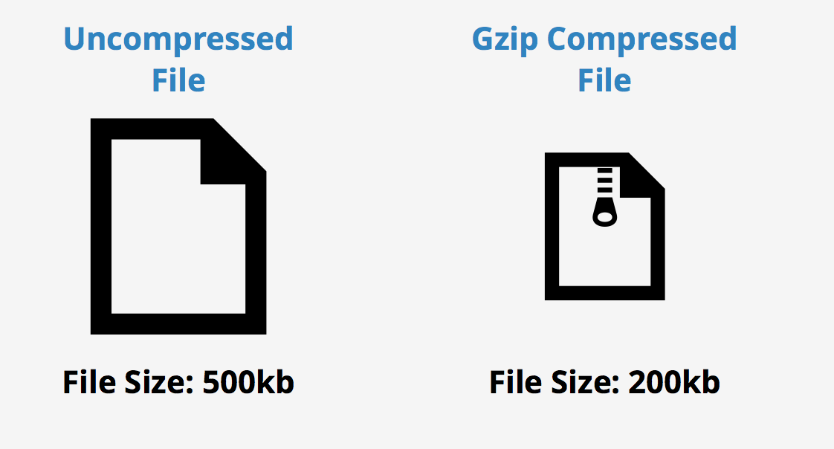
Разрешаване на компресия
!
Notes:
This rule triggers when PageSpeed Insights detects that you have more than one redirect from the given url to the final landing page.

Slide 7
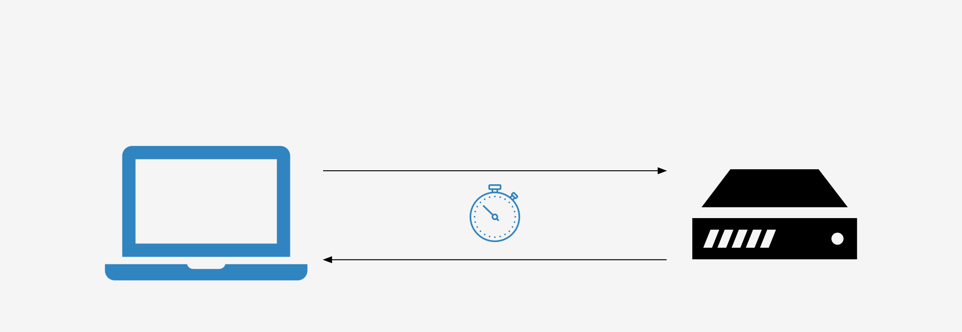
Подобряване на времето за отговор на сървъра
Това правило се задейства, когато PageSpeed Insights открие, че времето за отговор на сървъра е над 200 ms.
Notes:
This rule triggers when PageSpeed Insights detects that you have more than one redirect from the given url to the final landing page.

Slide 8
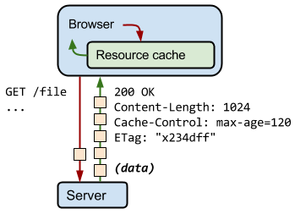
Кеширане на браузъра
Това правило се задейства, когато PageSpeed Insights открие, че отговорът от сървъра не включва кеширащи заглавия или ако ресурсите са указани да бъдат кеширани само за кратко време.
Notes:
This rule triggers when PageSpeed Insights detects that you have more than one redirect from the given url to the final landing page.

Slide 9
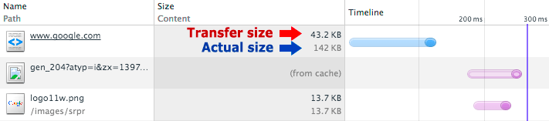
Минимизиране на ресурсите
(HTML, CSS, and JavaScript)
Това правило се задейства, когато PageSpeed Insights открие, че размерът на един от ресурсите може да бъде намален чрез понижаване.
Notes:
This rule triggers when PageSpeed Insights detects that you have more than one redirect from the given url to the final landing page.

Slide 10
Оптимизиране на изображенията
Това правило се задейства, когато PageSpeed Insights открие, че изображенията на страницата могат да бъдат оптимизирани, с цел намаляване размера на файловете, без съществено да повлияят на визуалното им качество.
Notes:
This rule triggers when PageSpeed Insights detects that you have more than one redirect from the given url to the final landing page.

Slide 11

Оптимизиране на изображенията
Notes:
This rule triggers when PageSpeed Insights detects that you have more than one redirect from the given url to the final landing page.

Slide 12
Приоритизиране на видимото съдържание
Това правило се задейства, когато PageSpeed Insights открие, че се изискват допълнителни мрежови пътища, за да се покаже съдържанието на страницата.
Notes:
This rule triggers when PageSpeed Insights detects that you have more than one redirect from the given url to the final landing page.

Slide 13
Премахване на JavaScript код,
блокиращ зареждането на страницата
Това правило се задейства, когато PageSpeed Insights открие, че HTML препраща към блокиращ външен JavaScript файл.
Notes:
This rule triggers when PageSpeed Insights detects that you have more than one redirect from the given url to the final landing page.

Slide 14
Изготвил:
Стефка Владимирова Москова,
ФН: 61979

Slide 15
Благодаря за вниманието!

Slide 16
Въпроси?

